Slide 1
§5.2 矩阵可对角化的条件
若方阵A与对角阵相似，则称A可对角化.
n阶方阵A是否与对角阵Λ=diag(λ₁, λ₂,···, λ_{n} )相似,
我们需要解决如下两个问题:
1. 方阵A满足什么条件与对角阵Λ相似;
2. 如何求方阵A与对角阵Λ相似的相似变换矩阵P.
以下定理及其证明过程回答了以上两个问题.

Slide 2
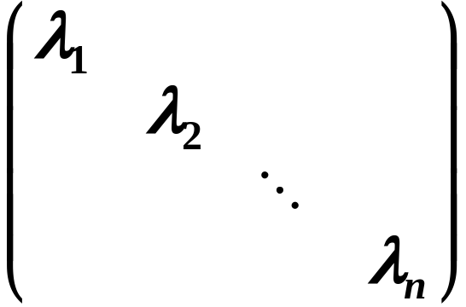
定理5: n阶矩阵A与对角矩阵Λ相似(即A能对角化)的充分必要条件是A有n个线性无关的特征向量.
证明: 假设存在可逆阵P, 使P⁻¹AP =Λ为对角阵,
把P用其列向量表示为P=( p₁, p₂, ···, p_{n} ).
由P⁻¹AP =Λ, 得AP = PΛ,
即
A( p₁, p₂, ···, p_{n} ) = ( p₁, p₂, ···, p_{n} )

Slide 3
即
( Ap₁, Ap₂, ···, Ap_{n} ) = (λ₁ p₁, λ₂ p₂, ···, λ_{n} p_{n} ),
因而有,
Ap_{i} = λ_{i} p_{i} ( i =1, 2, ···, n ).
可见, λ_{i} 是A的特征值, 而P 的列向量p_{i} 就是A的对应于特征值λ_{i} 的特征向量.
再由P的可逆性知, p₁, p₂, ···, p_{n}线性无关.
反之, 由于A恰好有n个特征值λ₁, λ₂, ···, λ_{n}, 并可对应地求得n个线性无关的特征向量p₁, p₂, ···, p_{n}, 这n个特征向量即可构成可逆矩阵P = ( p₁, p₂, ···, p_{n} ), 使
AP = ( Ap₁, Ap₂, ···, Ap_{n} )
= (λ₁ p₁, λ₂ p₂, ···, λ_{n} p_{n} )

Slide 4
= ( p₁, p₂, ···, p_{n} )
= PΛ.
因此有, P⁻¹AP =Λ, 即矩阵A与对角矩阵Λ相似.
命题得证.
注意: 矩阵P的列向量和对角矩阵中特征值的位置要相互对应.

Slide 5

推论1: 如果n阶矩阵A有n个互不相等的特征值, 则A与对角阵相似.
说明: 如果A的特征方程有重根, 此时不一定有n个线性无关的特征向量, 从而矩阵A不一定能对角化. 但如果能找到n个线性无关的特征向量, 则A还是能对角化.
P235 定理5.8

Slide 6
推论2：方阵A可对角化
A的每个特征值所对应
的线性无关的特征向量的个数等于该特征值的
重数.
基础解系中解向量的个数

Slide 7
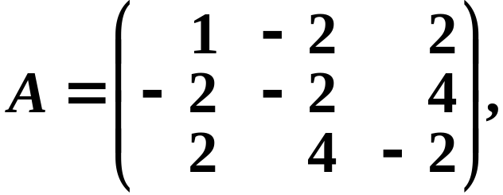
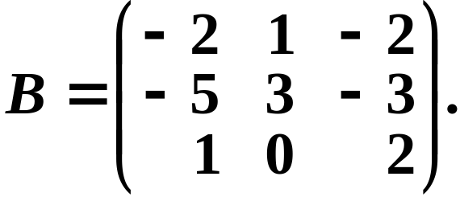
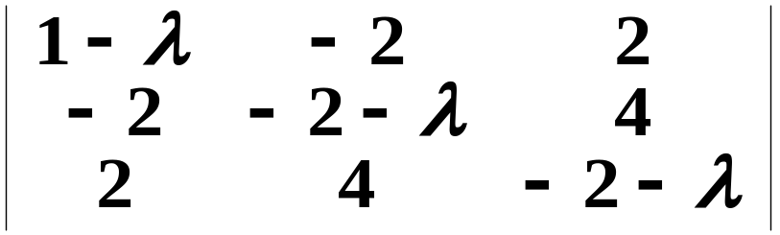
例1: 判断下列实矩阵能否化为对角阵:
解:
| A–λE | =
=(λ–2)²(λ+7) = 0
得A的特征值: λ₁=λ₂=2, λ₃= –7.

Slide 8
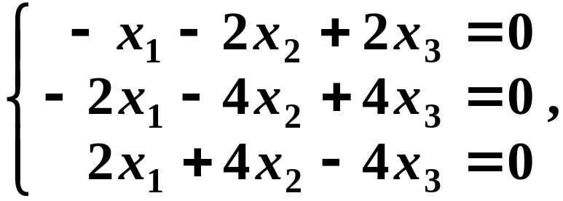
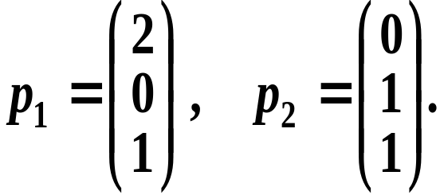
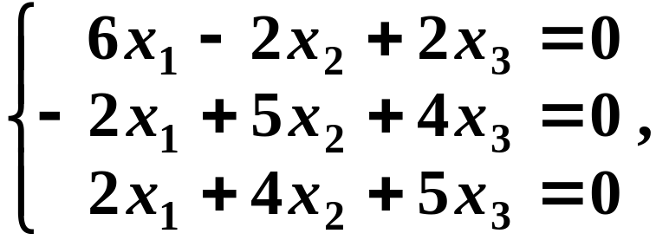
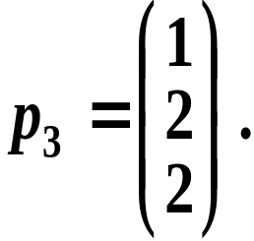
将λ₁ = λ₂ = 2代入( A–λE ) x = 0, 得
解之得基
础解系:
将λ₃= –7代入( A–λE )x = 0, 得
解之得基础解系:
A有3个线性无关的特征向量, 因而A可对角化.

Slide 9
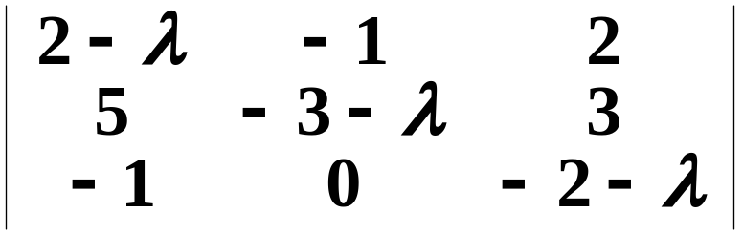
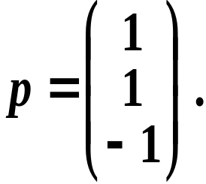
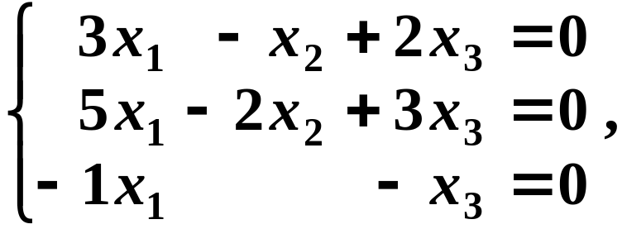
| B–λE | =
= –(λ+1)³ = 0
得B的特征值: λ₁=λ₂=λ₃= –1.
将λ₁=λ₂ =λ₃= –1 代入( B–λE )x = 0, 得
解之得基础解系:
故B不能对角化.

Slide 10
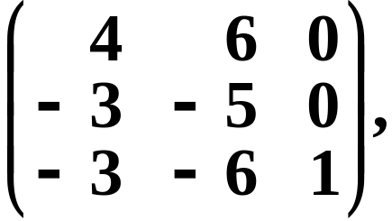
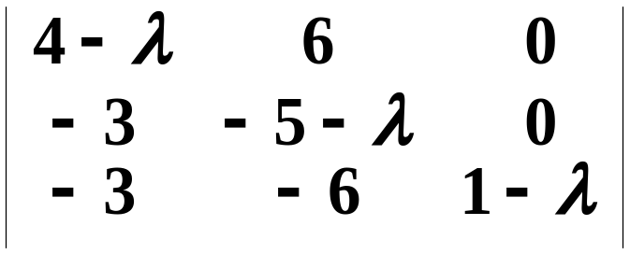
例2: 设A=
A能否对角化? 若能对
角化, 求出可逆矩阵P, 使P⁻¹AP =Λ为对角阵.
解:
| A–λE | =
= –(λ–1)²(λ+2) = 0
得A的特征值: λ₁=λ₂=1, λ₃= –2.

Slide 11
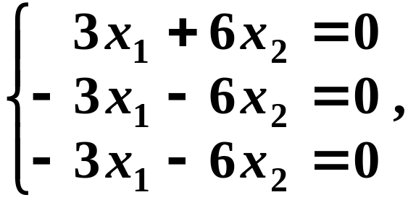
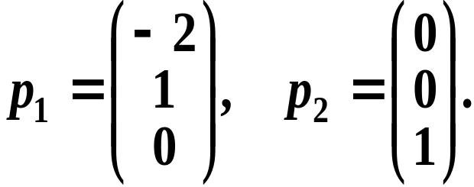
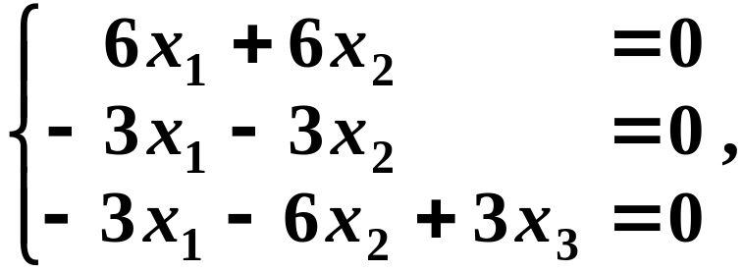
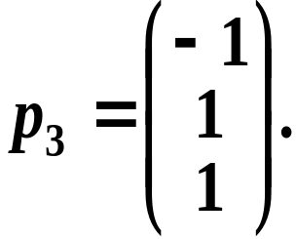
将λ₁=λ₂=1代入( A–λE )x = 0, 得
解之得基础解系:
将λ₃= –2代入( A–λE )x = 0, 得
解之得基础解系:

Slide 12
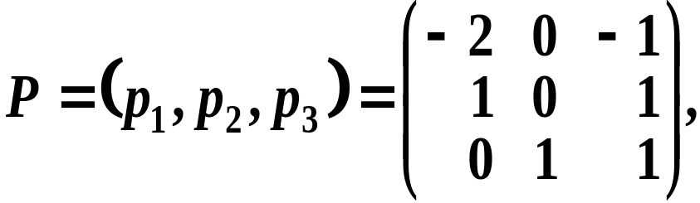
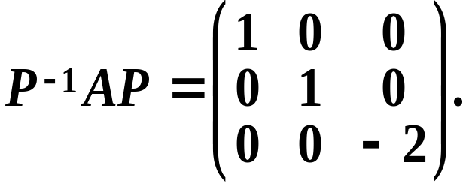
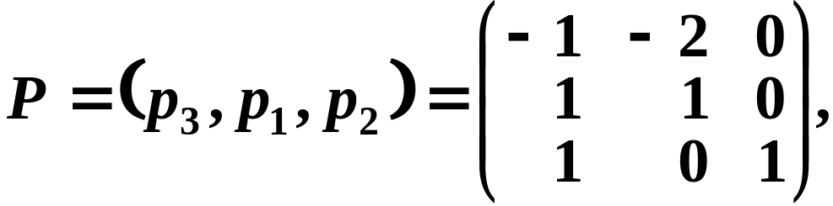
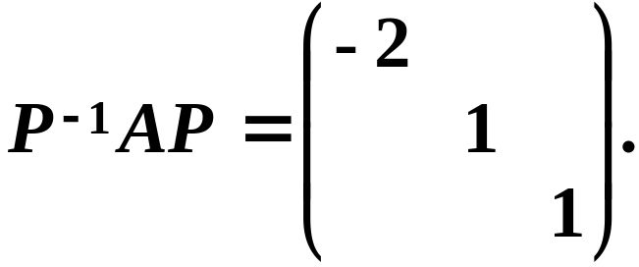
令
则有
注意: 若令
则有

Slide 13
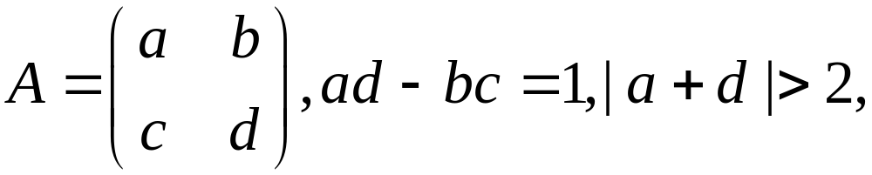


例3：设A是二阶实矩阵，
(1) 若|A| < 0, 问A与对角阵是否相似？
(2) 若
问A是否可对角化？
解:(1) 因为
所以
从而A可对角化.

Slide 14
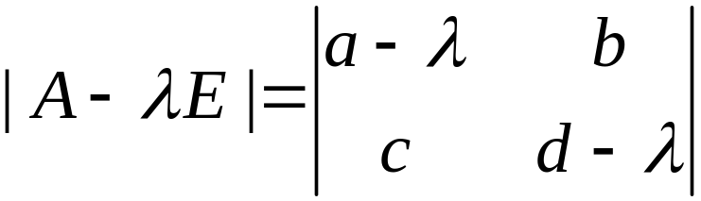




(2) A的特征多项式
因为
所以A有2个互异的特征值, 从而A可对角化.

Slide 15




例4: 设
是主对角元全为 2 的上三角矩阵,
且存在
问A是否与对角阵相似?
解: 由条件可得
即
是 A 的 n 重特征值.

Slide 16




又因为存在
所以
从而
的基础解系中所含解向量的个数
即A的线性无关的特征向量的个数
故A不与对角阵相似.

Slide 17
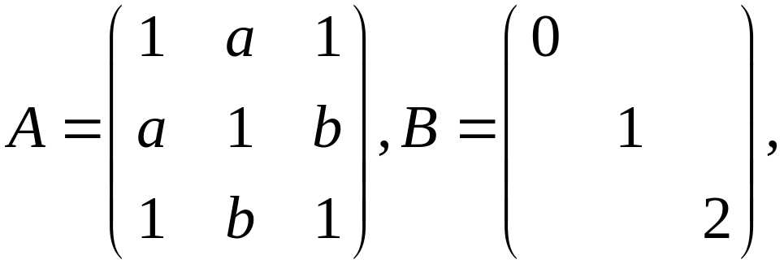


例3: 已知
且A与B相似,
(1)求a与b; (2)求可逆阵P使
解: 因为A与B相似, 所以
即

Slide 18
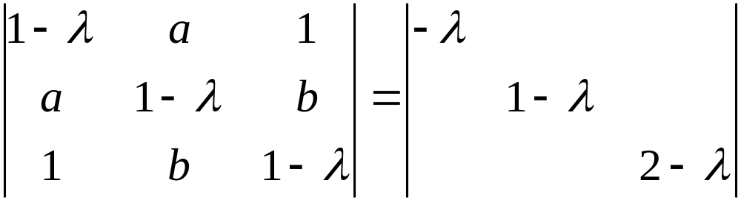





计算得:
将
代入得:
联立解得:
将
代入得:

Slide 19
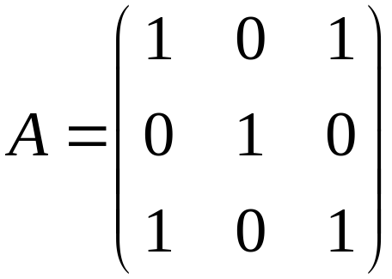



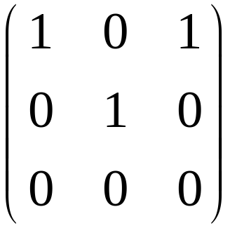

(2)
的特征值为
解方程组
即
基础解系为:

Slide 20


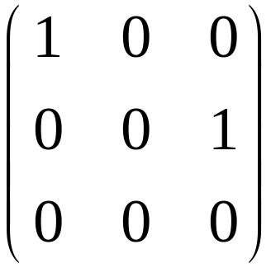
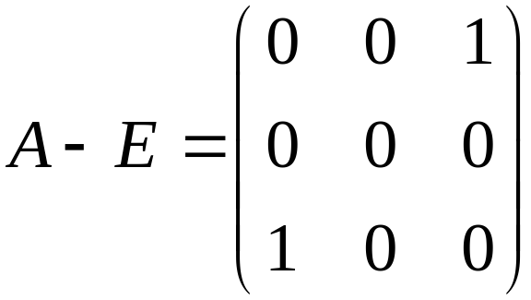



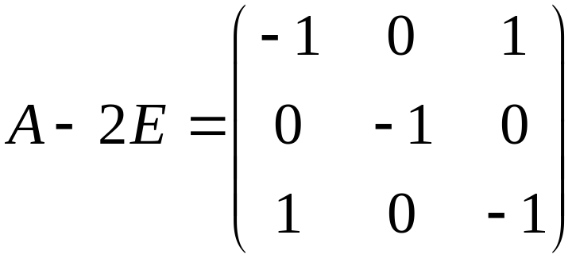
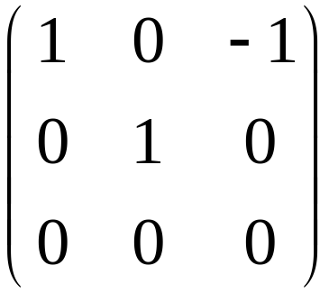

解方程组
即
基础解系为:
解方程组
即
基础解系为:

Slide 21
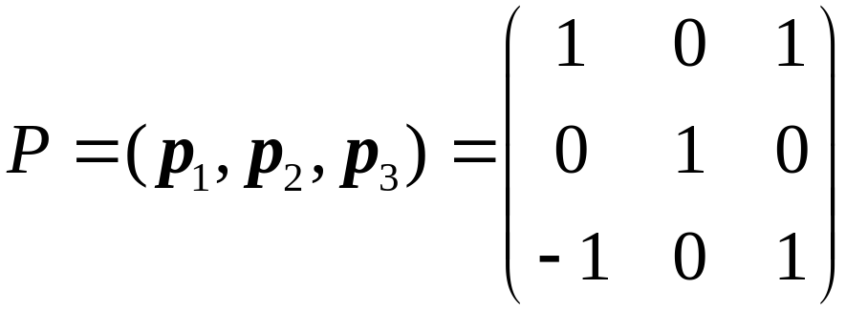

作矩阵
则P满足

Slide 22
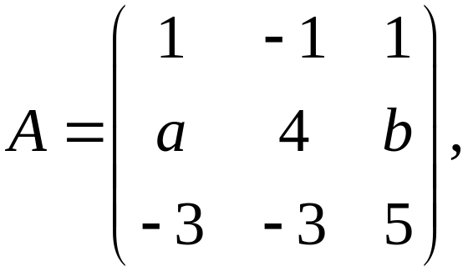

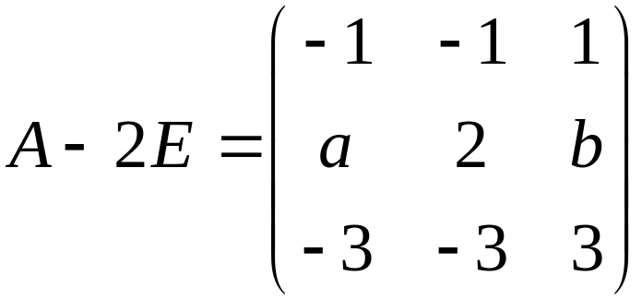


已知A相似于对角矩阵,
且2是A的二重特征值,
例5: 设
试求可逆阵P,使
解: 由题设可知
而
于是有

Slide 23
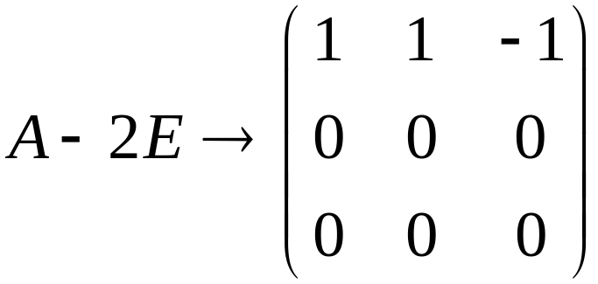
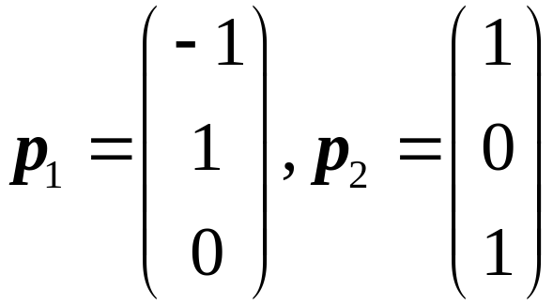
此时
则方程组
的基础解系为

Slide 24

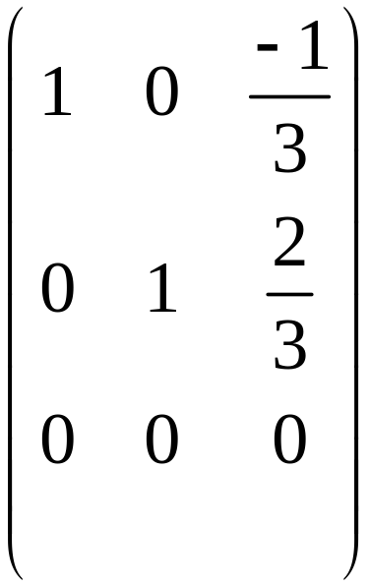
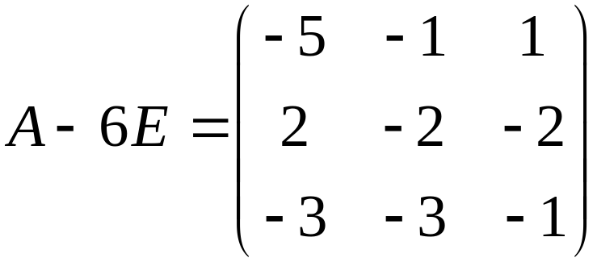
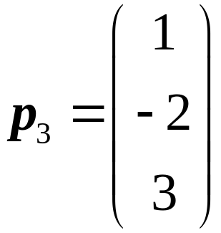
A的另一特征值
方程组(A - 6E) x=0基础解系为

Slide 25
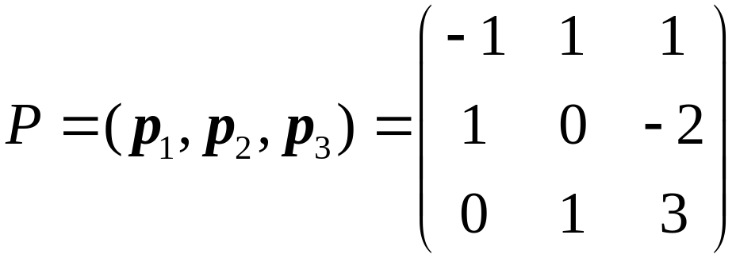

取矩阵
则P可逆, 且

Slide 26
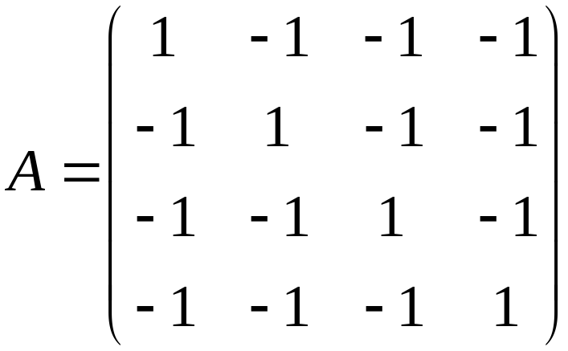





例7：设实对称矩阵
（1）A是否与对角阵相似？
（2）若A与对角阵相似，求可逆阵P和对角阵
使得
（3）求
（k为正整数）.
(4)设
求可逆阵P和对角阵
使得

Slide 27
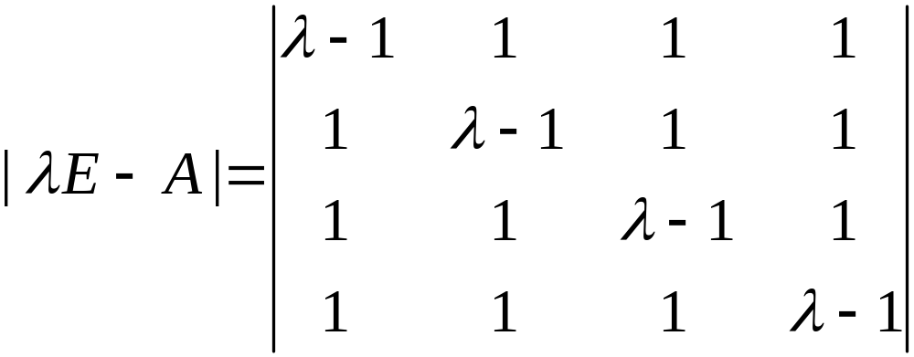


解： （1）A的特征多项式
所以A的特征值为：

Slide 28





解方程组
得
对应的
线性无关的特征向量为：
解方程组
得
对应的
线性无关的特征向量为：
因为A有4个线性无关的特征向量，所以A可以与对角阵
相似.

Slide 29
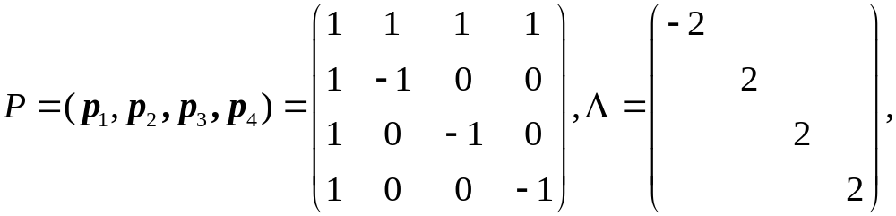
（2）取矩阵
则P可逆，且

Slide 30



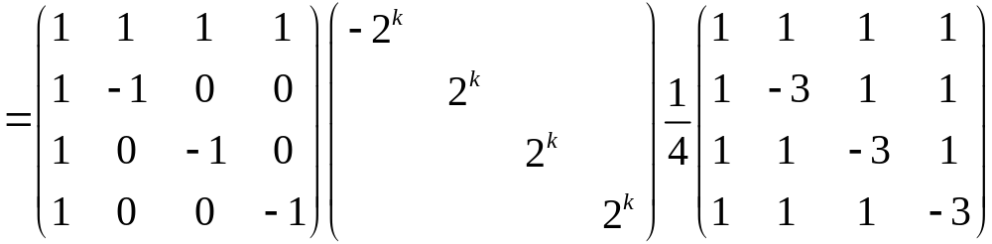
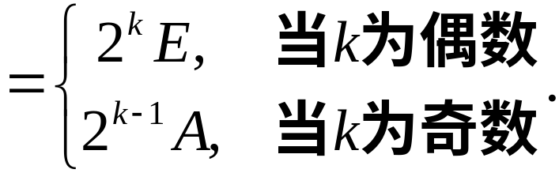
（3）由
可得：
于是

Slide 31


f(A)的特征值
（4）由特征值与特征向量的性质可得，
为
且f(A) 的与特征值
对应的特征向量仍然为
取

Slide 32
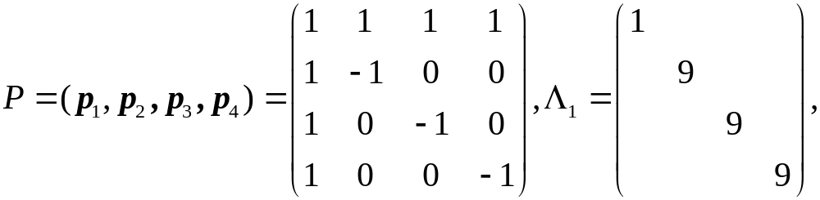
则有

Slide 33






或者：
由
可得：
于是
从而

Slide 34





例8：设n阶幂等矩阵A（即 ）的秩为r，
证明：A～diag（1，1，…，1，0，…，0）,其中1有r个.
证：设
由
得：
即幂等矩阵得特征值为0或1.

Slide 35








当
时，
考虑 r (A－E)
一方面，由
得：
A（A－E）＝ 0
从而
另一方面，
所以
故

Slide 36




于是齐次线性方程组
的基础解系中有r
个解向量，即
矩阵A对应于特征值1的线性无关的特
征向量有r个. 设为
当
时，
方程组 Ax＝0的基础解系中有 n － r个解
向量，即
矩阵A对应于特征值0的线性无关的特征向量
有n-r个. 设为

Slide 37


作矩阵
则P为可逆阵，且
其中有r个1，n－r个0.
当r＝n时，A＝I，结论也成立.

Slide 38
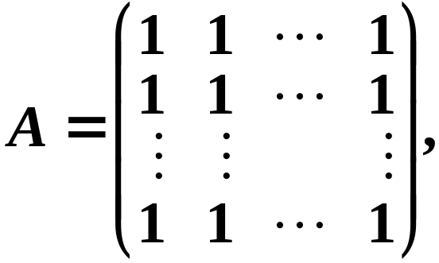
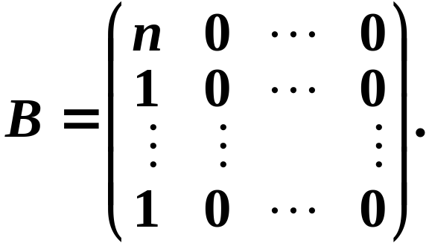
思考题
判断下列两矩阵A, B是否相似.

Slide 39
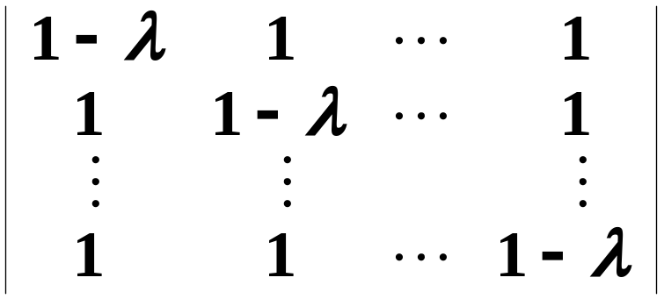
思考题解答
| A–λE | =
= (n –λ)(–λ)^{n-1} = 0,
得A的特征值: λ₁=n, λ₂=···=λ_{n}=0.
当λ₂=···=λ_{n}=0时, R(A–λE )=R(A)=1, 故(A–λE)x=0的基础解系有n-1个向量.
而当λ₁=n时, | A–λ₁E |=0, 故( A–λ₁E )x=0有非零解.
因此, A存在n个线性无关的特征向量.
显然, 也有B的特征值: λ₁=n, λ₂=···=λ_{n}=0.
当λ₂=···=λ_{n}=0时, R(B–λE)=R(B)=1, 故(B–λE)x=0的基础解系有n-1个向量.

Slide 40
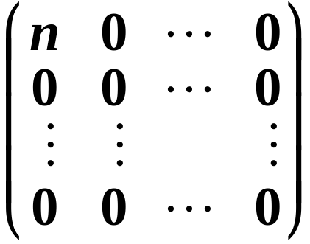
而当λ₁=n时, | B–λ₁E |=0, 故(B–λ₁E)x=0有非零解.
因此, B也存在n个线性无关的特征向量.
从而, A, B都可对角化, 且存在可逆矩阵P₁, P₂, 使
P₁⁻¹AP₁ =
= P₂⁻¹BP₂ .
所以, 矩阵A, B相似.

